Slide 1
频繁模式算法
Frequent Pattern Algorithm
1

Slide 2
频繁模式算法
Frequent Pattern Algorithm
有10000个消费者购买了商品，其中购买尿布1000个，购买啤酒2000个，购买面包500个，同时购买尿布和面包800个，同时购买尿布和面包100个。
项与项集
支持度
这是一个集合的概念，在一篮子商品中的一件消费品即为一项（Item），则若干项的集合为项集，如{尿布，面包}构成一个二元项集。
基本概念
支持度是指在所有项集中{X, Y}出现的可能性，即项集中同时含有X和Y的概率。通过设定最小阈值（minsup），剔除“出镜率”较低的无意义规则设定最小阈值为5%，由于{尿布，啤酒}的支持度为800/10000=8%，满足基本输了要求，成为频繁项集，保留规则；而{尿布，面包}的支持度为100/10000=1%，被剔除。

Slide 3
FP-Growth
Apriori 算法缺点
需要生成大量候选集
需要多次扫描整个数据库
FP-Growth ：只需扫描一遍数据库，无需生成候选集

Slide 4
频繁模式算法
Frequent Pattern Algorithm
1
FP-Growth算法演示-------构造FP树
事务数据库的建立
Tid | Items
1 | I1,I2.I5
2 | I2,I4
3 | I2,I3
4 | I1,I2,I4
5 | I1,I3
6 | I2,I3
7 | I1,I3
8 | I1,I2,I3,I5
9 | I1,I2,I3
扫描事务数据库得到频繁项目集F
I1 | I2 | I3 | I4 | I5
6 | 7 | 6 | 2 | 2
定义minsup=20%,即最小支持度为2,重新排列F
I2 | I1 | I3 | I4 | I5
7 | 6 | 6 | 2 | 2

Slide 5
频繁模式算法
Frequent Pattern Algorithm
重新调整事务数据库
Tid | Items
1 | I2,I1,I5
2 | I2,I4
3 | I2,I3
4 | I2,I1,I4
5 | I1,I3
6 | I2,I3
7 | I1,I3
8 | I2,I1,I3,I5
9 | I2,I1,I3

Slide 6
频繁模式算法
Frequent Pattern Algorithm
构建FP树
root
Tid | Items
1 | I2,I1,I5
2 | I2,I4
3 | I2,I3
4 | I2,I1,I4
5 | I1,I3
6 | I2,I3
7 | I1,I3
8 | I2,I1,I3,I5
9 | I2,I1,I3
2
I2:
I1:
1
5
3
4
6
2
7
1
2
I1:
4
I4:
1
I3:
1
I3:
1
1
2
2
3
I5:
1
I3:
1
2
I4:
1
I5:
1

Slide 7
频繁模式算法
Frequent Pattern Algorithm
1
FP-Growth算法演示----FP-树挖掘
FP树
挖掘从表头header的最后一个项开始
root
I2 | I1 | I3 | I4 | I5
7 | 6 | 6 | 2 | 2
Pointer to I2 |  |  |  | Pointer to I5
7
I1:
2
I2:
I1:
4
I4:
1
I3:
2
I3:
2
I5:
1
I3:
2
I4:
1
I5:
1

Slide 8
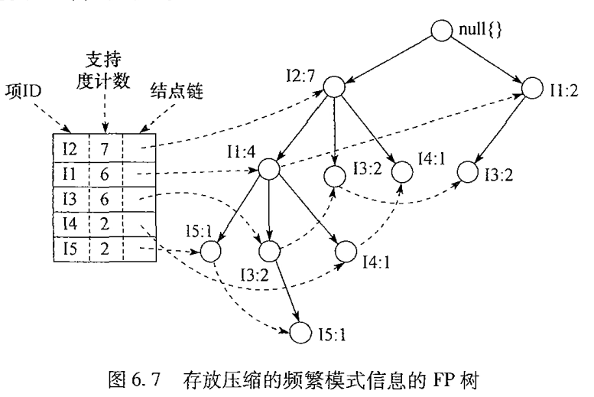
header table

Slide 9
频繁模式算法
Frequent Pattern Algorithm
挖掘I5：生成条件模式
root
在FP树中可以看到，从根节点到i5:1的路径有两条：
i2:7-->i1:4-->i5:1
i2:7-->i14-->i3:2-->i5:1
i2:7-->i1:4和i2:7-->i14-->i3:2因为最终到达的节点肯定是i5，所以将i5省略就是i5的条件模式基，记为{i2,i1:1}{i2,i1,i3:1}
7
I1:
2
I2:
I1:
4
I4:
1
I3:
2
I3:
2
为什么每个条件模式基的计数为1呢？
I5:
1
I3:
2
I4:
1
虽然i2和i1的计数都很大，但是由于i5的计数为1，最终到达i5的重复次数也只能为1。所以条件模式基的计数是根据路径中节点的最小计数来决定的。
I5:
1
FP树

Slide 10
频繁模式算法
Frequent Pattern Algorithm
挖掘I5
root
2
条件模式基：{i2,i1:1}{i2,i1,i3:1}
I2:
根据条件模式基，使用构建FP树相同的方法，我们可以得到该商品的条件FP树
I1:
2
因为i3:1小于最小支持度2,所以把i3:1省略不计,i5的条件FP树记为
{I2:2, I1:2}
I3:
1
i5条件FP树

Slide 11
频繁模式算法
Frequent Pattern Algorithm
根据条件FP树，我们可以进行全排列组合，得到挖掘出来的频繁模式（这里要将商品本身，如i5也算进去，每个商品挖掘出来的频繁模式必然包括这商品本身）
项 | 条件模式基 | 条件FP树 | 产生的频繁模式
I5 | {{I2 I1:1}，{I2 I1 I3:1}} | <I2:2,I1:2> | {I2 I5:2}, {I1 I5:2}, {I2 I1 I5:2}
I4 | {{I2 I1:1},{I2:1}} | <I2:2> | {I2 I4:2}
I3 | {{I2 I1 :2},{I2:2},{I1:2}} | <I2:4,I1:2>,<I1:2> | {I2 I3:4},{I1 I3:4},{I2 I1 I3:2}
I1 | {{I2:4}} | <I2:4> | {I2 I1:4}

Slide 12
频繁模式算法
Frequent Pattern Algorithm
挖掘I4：生成条件模式
root
在FP树中可以看到，从根节点到i4:1的路径有两条：
i2:7-->i4:1
i2:7-->i14-->i4:1
将i4省略就是i4的条件模式基，记为{i2:1}{i2,i1:1}
7
I1:
2
I2:
I1:
4
I4:
1
I3:
2
I3:
2
为什么每个条件模式基的计数为1呢？
I5:
1
I3:
2
I4:
1
虽然i2和i1的计数都很大，但是由于i4的计数为1，最终到达i4的重复次数也只能为1。所以条件模式基的计数是根据路径中节点的最小计数来决定的。
I5:
1
FP树

Slide 13
频繁模式算法
Frequent Pattern Algorithm
挖掘i4
root
2
条件模式基： {i2:1}{i2,i1:1}
I2:
根据条件模式基，使用构建FP树相同的方法，我们可以得到i4的条件FP树
I1:
1
因为i3:1小于最小支持度2,所以把i3:1省略不计,i5的条件FP树记为
{I2:2}
i4的条件FP树

Slide 14
频繁模式算法
Frequent Pattern Algorithm
根据条件FP树，我们可以进行全排列组合，得到挖掘出来的频繁模式（这里要将商品本身，如i5也算进去，每个商品挖掘出来的频繁模式必然包括这商品本身）
项 | 条件模式基 | 条件FP树 | 产生的频繁模式
I5 | {{I2 I1:1}，{I2 I1 I3:1}} | <I2:2,I1:2> | {I2 I5:2}, {I1 I5:2}, {I2 I1 I5:2}
I4 | {{I2 I1:1},{I2:1}} | <I2:2> | {I2 I4:2}
I3 | {{I2 I1 :2},{I2:2},{I1:2}} | <I2:4,I1:2>,<I1:2> | {I2 I3:4},{I1 I3:4},{I2 I1 I3:2}
I1 | {{I2:4}} | <I2:4> | {I2 I1:4}

Slide 15
频繁模式算法
Frequent Pattern Algorithm
挖掘I3：生成条件模式
root
在FP树中可以看到，从根节点到i3:1的路径有两条：
i1:2-->i3:2
i2:7-->i3:2
i2:7→I14 →i3:2
将i3省略就是i3的条件模式基，记为{i1:2}{i2:2}{i2,i1:2}
7
I1:
2
I2:
I1:
4
I4:
1
I3:
2
I3:
2
I5:
1
I3:
2
I4:
1
I5:
1
FP树

Slide 16
频繁模式算法
Frequent Pattern Algorithm
挖掘3
root
4
I2:
2
条件模式基 {i1:2}{i2:2}{i2,i1:2}
I1:
根据条件模式基，使用构建FP树相同的方法，我们可以得到i3的条件FP树
2
I1:
因为i3:1小于最小支持度2,所以把i3:1省略不计,i3的条件FP树记为
{I2:4,i1:2} {i1:2}
i3条件FP树

Slide 17
频繁模式算法
Frequent Pattern Algorithm
根据条件FP树，我们可以进行全排列组合，得到挖掘出来的频繁模式（这里要将商品本身，如i5也算进去，每个商品挖掘出来的频繁模式必然包括这商品本身）
项 | 条件模式基 | 条件FP树 | 产生的频繁模式
I5 | {{I2 I1:1}，{I2 I1 I3:1}} | <I2:2,I1:2> | {I2 I5:2}, {I1 I5:2}, {I2 I1 I5:2}
I4 | {{I2 I1:1},{I2:1}} | <I2:2> | {I2 I4:2}
I3 | {{I2 I1 :2},{I2:2},{I1:2}} | <I2:4,I1:2>,<I1:2> | {I2 I3:4},{I1 I3:4},{I2 I1 I3:2}
I1 | {{I2:4}} | <I2:4> | {I2 I1:4}

Slide 18
频繁模式算法
Frequent Pattern Algorithm
挖掘I1：生成条件模式
root
在FP树中可以看到，从根节点到i1的路径有两条：
i2:7-->i1:4
将i1省略就是i1的条件模式基，记为{i2:4}
7
I1:
2
I2:
I1:
4
I4:
1
I3:
2
I3:
2
I5:
1
I3:
2
I4:
1
I5:
1
FP树

Slide 19
频繁模式算法
Frequent Pattern Algorithm
挖掘3
root
4
条件模式基 {i2:4}
I2:
根据条件模式基，使用构建FP树相同的方法，我们可以得到i3的条件FP树
i1的条件FP树记为
{I2:4}
条件FP树

Slide 20
频繁模式算法
Frequent Pattern Algorithm
根据条件FP树，我们可以进行全排列组合，得到挖掘出来的频繁模式（这里要将商品本身，如i5也算进去，每个商品挖掘出来的频繁模式必然包括这商品本身）
项 | 条件模式基 | 条件FP树 | 产生的频繁模式
I5 | {{I2 I1:1}，{I2 I1 I3:1}} | <I2:2,I1:2> | {I2 I5:2}, {I1 I5:2}, {I2 I1 I5:2}
I4 | {{I2 I1:1},{I2:1}} | <I2:2> | {I2 I4:2}
I3 | {{I2 I1 :2},{I2:2},{I1:2}} | <I2:4,I1:2>,<I1:2> | {I2 I3:4},{I1 I3:4},{I2 I1 I3:2}
I1 | {{I2:4}} | <I2:4> | {I2 I1:4}

Slide 21
使用Python实现FP-Growth
https://www.cnblogs.com/ybjourney/p/4851540.html

Slide 22
https://www.slideserve.com/lixue/fp-growth

